Slide 1

KHOA KỸ THUẬT VÀ CÔNG NGHỆ BỘ MÔN CÔNG NGHỆ THÔNG TIN
Báo Cáo Thực Tập Đồ Án Chuyên Ngành
Đề tài: NGHIÊN CỨU THUẬT TOÁN GỢI Ý THEO PHƯƠNG PHÁP LỌC THEO NỘI DUNG
VÀ XÂY DỰNG ỨNG DỤNG MINH HOẠ
Giảng viên hướng dẫn:
Họ tên: Phan Thị Phương Nam
Sinh viên thực hiện:
Họ tên: Kim Thanh Ái Nhân
MSSV: 110120146
Lớp: DA20TTB
1

Slide 2
NỘI DUNG
01
02
03
04
Tổng quan
Lý thuyết
Kết quả
Kết luận và hướng phát triển
2

Slide 3
01
Tổng quan
3

Slide 4
Lý do chọn đề tài
Trong bối cảnh công nghệ phát triển nhanh chóng, thông tin ngày càng gia tăng, việc tìm kiếm thông tin chính xác và phù hợp trở nên khó khăn hơn cho người dùng. Đối mặt với sự dư thừa thông tin, hệ thống gợi ý dựa trên nội dung giúp giảm bớt gánh nặng tìm kiếm và mang đến trải nghiệm cá nhân hóa cho người dùng.
4

Slide 5
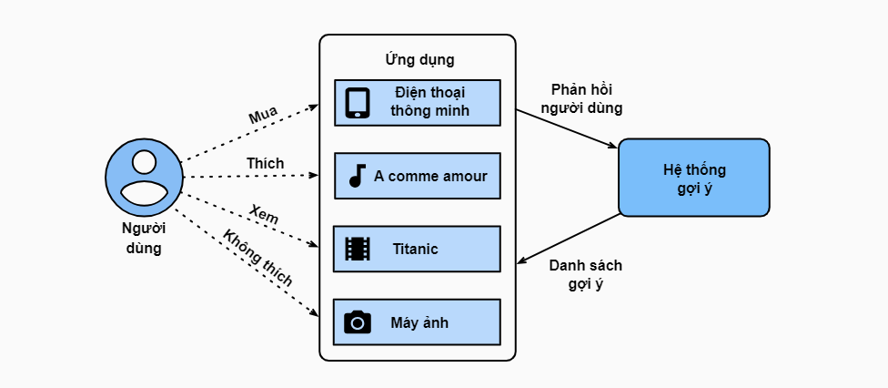
Hệ thống gợi ý
Hệ thống gợi ý là một công cụ hỗ trợ. Sử dụng các thuật toán và mô hình máy học, hệ thống này đánh giá thông tin về sở thích, tìm kiếm trước đó, và hành vi cá nhân để đề xuất nội dung, sản phẩm, hoặc thông tin phù hợp nhất.
5

Slide 6
Lý thuyết
02
6

Slide 7
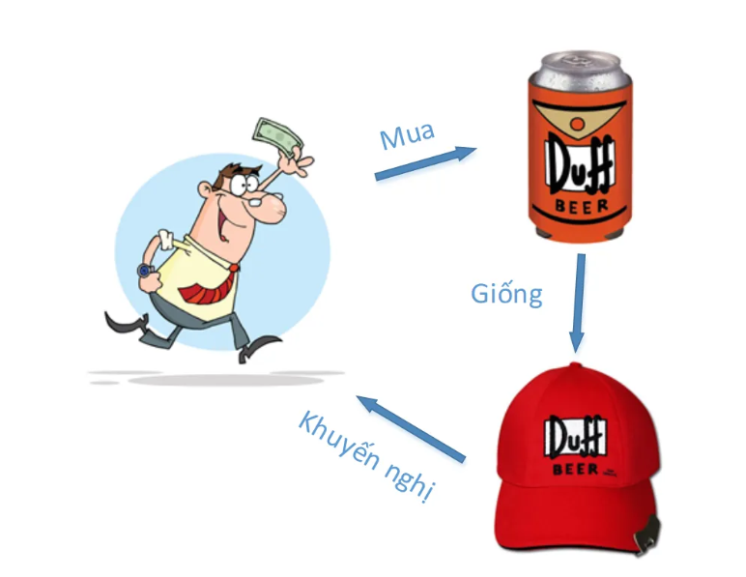
Phương pháp lọc theo nội dung
Phương pháp lọc theo nội dung là một kỹ thuật trong hệ thống đề xuất, mà ở đó thông tin được gợi ý dựa trên tính chất và đặc điểm của sản phẩm hoặc nội dung, chứ không phải dựa trên hành vi của người dùng hoặc sự tương đồng với người dùng khác.
7

Slide 8
Thuật toán TF-IDF (Term Frequency-Inverse Document Frequency)
TF-IDF là một kỹ thuật trong xử lý ngôn ngữ tự nhiên sử dụng để đo lường tầm quan trọng của một từ trong một tài liệu so với một tập hợp các tài liệu khác. Nó giúp xác định độ quan trọng của từng từ trong một văn bản, đặt nặng vào những từ xuất hiện nhiều trong một tài liệu cụ thể nhưng ít xuất hiện trong các tài liệu khác.
8

Slide 9


Công thức thuật toán TF-IDF
- Tính Term Frequency (TF): Đo lường tần suất xuất hiện của từ trong một tài liệu.
TF(t,d)=
- Tính Inverse Document Frequency (IDF): Điều chỉnh tần suất của từ dựa trên tần suất xuất hiện của từ đó trong toàn bộ tập hợp các tài liệu.
IDF(t)=log=
- Tính TF-IDF : Kết hợp TF và IDF để đánh giá tầm quan trọng của từ trong tài liệu:
TF-IDF(t,d)=TF(t,d)×IDF(t)
9

Slide 10
Kết quả
03
10

Slide 11
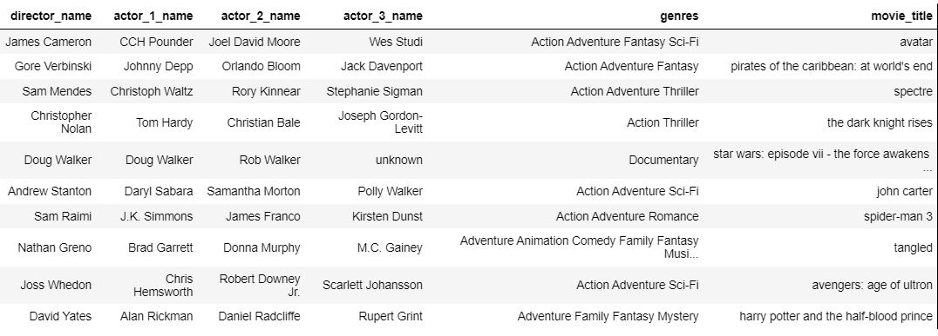
Cấu trúc dữ liệu minh họa của đề tài
Tập dữ liệu cung cấp thông tin về các bộ phim, bao gồm tên đạo diễn, tên diễn viên chính, diễn viên phụ, thể loại và tiêu đề của từng tác phẩm.
11

Slide 12
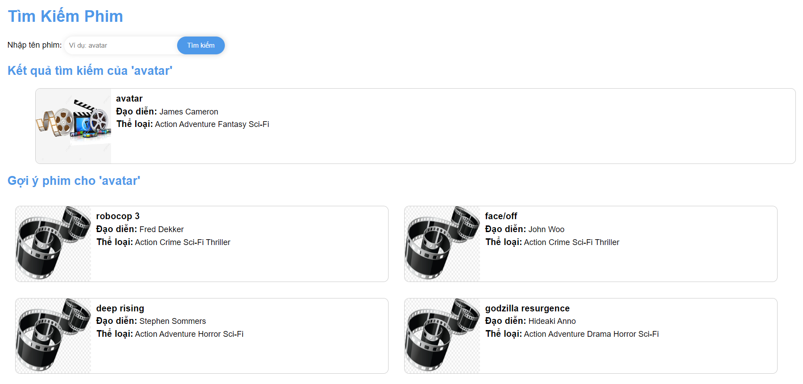
Ứng dụng minh họa
12

Slide 13
Kết luận và hướng phát triển
04
13

Slide 14
Kết quả đạt được
Sau khi nghiên cứu và thực hiện đề tài "Nghiên cứu thuật toán gợi ý theo phương pháp lọc theo nội dung và xây dựng ứng dụng minh họa". Em đã xây dựng được một trang web tìm kiếm phim đơn giản dựa trên dữ liệu đã được xử lý và mô hình đã huấn luyện. Nó có thể giúp người dùng tìm kiếm các thông tin cần thiết giúp phục vụ cho việc truy vấn dữ liệu.
14

Slide 15
Hạn chế
Với dữ liệu minh họa này chỉ phục vụ chính cho việc lưu trữ và truy xuất các dữ liệu đã nhập vào cơ sở dữ liệu sẳn có.
Do giao diện chủ yếu chỉ truy xuất nội dung đã được chuẩn bị sẳn nên giao diện chưa được tối ưu hóa và chưa thân thiện với người dùng.
15

Slide 16
Hướng phát triển
Em định hướng sẻ phát triển đề tài thành ứng dụng web với các tính năng hoàn chỉnh như: Cập nhật đa dạng dữ liệu như: Âm thanh, hình ảnh, video,... Cập nhật thông tin người dùng và đánh giá người dùng. Mục đích giúp việc tìm kiếm các bộ phim của người dùng dễ dàng hơn và nhiều thông tin tìm kiếm hơn, với giao diện ứng dụng thân thiện với người dùng.
16

Slide 17
CẢM ƠN QUÝ THẦY CÔ ĐÃ LẮNG NGHE

